Slide 1
Projeto Game Mania
Aluno: Danilo Duarte
GitHub: github.com/dox365

Slide 2
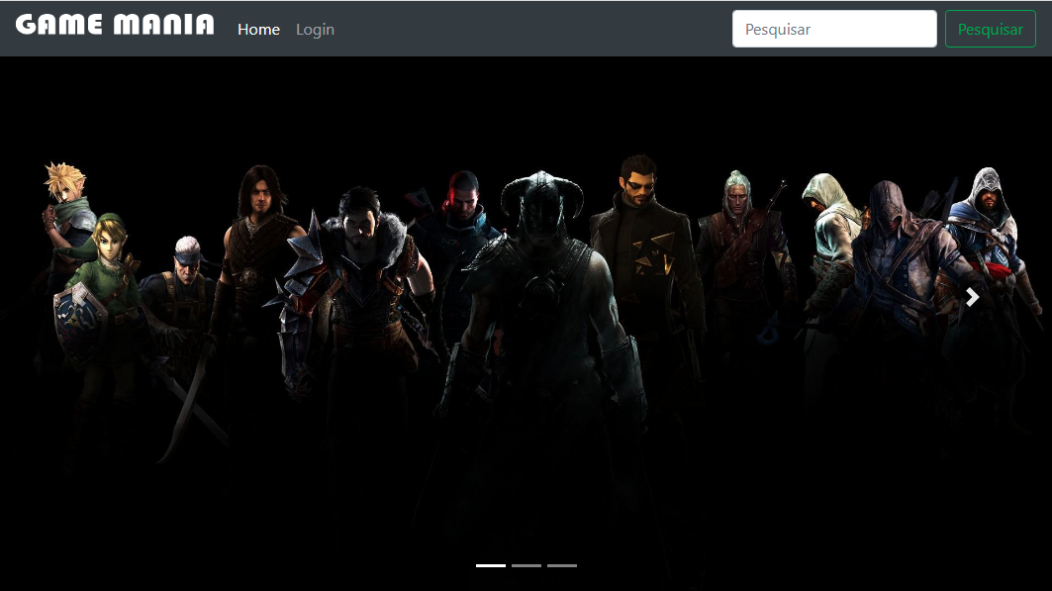
O e-commerce Game Mania possui layout minimalista, utilizando a biblioteca do Bootstrap para melhorar a navegação e o design do site

Slide 3
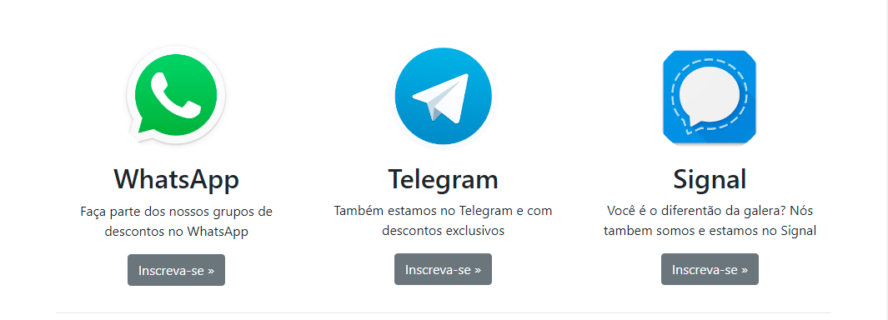
O site procura manter simetria dos elementos html. Possui interface simples intuitiva

Slide 4
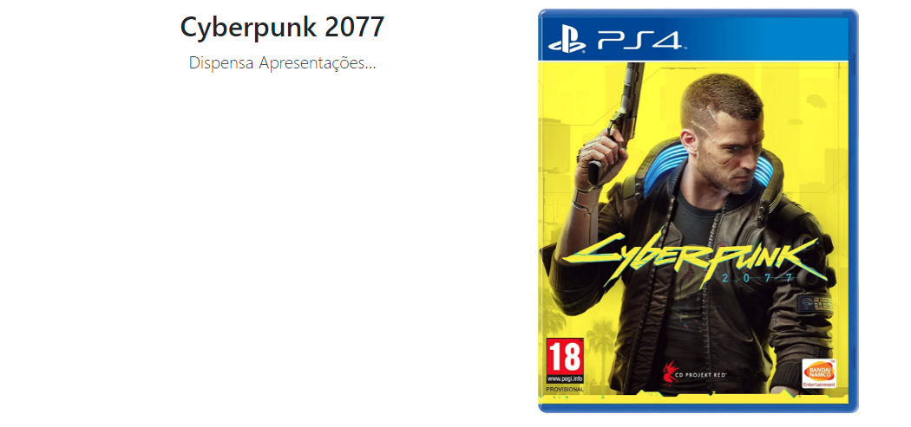
O público gamer é bastante objetivo por isso o site procura chamar a atenção através das imagens com poucas descrições.

Slide 5

O footer possui elementos simples e possui um campo de email para que o usuário possa se cadastrar na newsletter do site.
E um botão voltar ao início no canto inferior direito.

Slide 6
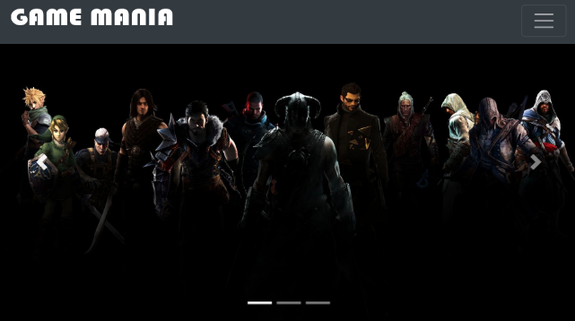
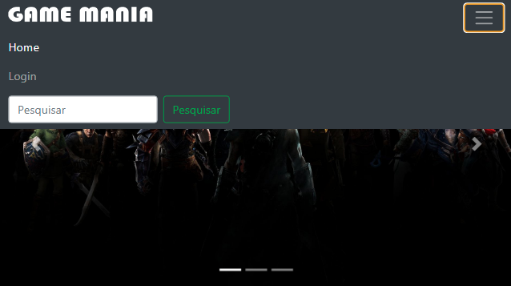
Responsividade e diferenças entre o site mobile e desktop
Existem poucas diferenças entre a versão desktop e mobile do site. A maior diferença é o menu sanduiche que organiza os links e a barra de pesquisa

Slide 7
Versão Tablet
A versão tablet do site possui o mesmo layout da versão mobile. Porém com largura de 720p.

